Slide 1


مدارهای منطقی
فصل هفتم-حافظه و منطق برنامه پذیر
Memory and Programmable Logic
وحید حقیقت دوست
haghighatdoost@shahed.ac.ir
http://ref.shahed.ac.ir/haghighatdoost
دانشکده فنی و مهندسی

Slide 2
مقدمه
یک واحد حافظه وسیله ای است که اطلاعات دودویی جهت ذخیره شدن به آن منتقل و یا اطلاعاتی که برای پردازش لازم است، از آن دریافت میشود.
اطلاعات از حافظه به ثباتها منتقل و بعد از انجام پردازش، مجدد در حافظه ذخیره میشوند.
اطلاعات برای انتقال به دستگاه های متصل به کامپیوتر از حافظه برداشته و یا در حافظه نوشته میشوند.

Slide 3
حافظه های ROM و RAM
RAM: حافظه با دسترسی تصادفی
ROM: حافظه فقط خواندنی
Read: عملیات خواندن از حافظه
Write: عملیات نوشتن در حافظه
حافظه فقط خواندنی، یک وسیله منطقی برنامه پذیر است.

Slide 4
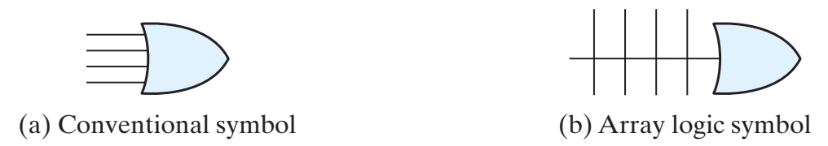
حافظه های ROM و RAM
در بعضی از وسایل منطقی برنامه پذیر ممکن است صدها میلیون گیت مرتبط از طریق صدها هزار مسیر درونی به هم وصل شده باشند.
برای اینکه نمودار منطقی داخلی را به فرم مختصر نشان دهیم، لازم است از یک سمبول گیت خاص قابل اعمال در منطق آرایه استفاده کنیم.

Slide 5
حافظه های RAM
یک واحد حافظه اطلاعات دودویی را بصورت گروهی از بیت ها به نام کلمه (word) ذخیره مینماید.
کلمه گروهی از بیتهاست که بصورت واحد حافظه وارد یا خارج میشود.
یک گروه هشت بیتی را بیات مینامند.
بسیاری از کامپیوترها کلماتی را بکار میبرند که طولشان مضربی از هشت بیت، یا بایت است.
کلمه 16 بیتی از دو بایت و کلمه 32 بیتی از چهار بایت ساخته میشود.
محاوره بین حافظه و محیط از طریق خطوط داده ورودی و خروجی، خطوط انتخاب آدرس و خطوط کنترلی که جهت انتقال را مشخص میکند صورت میگیرد.

Slide 6
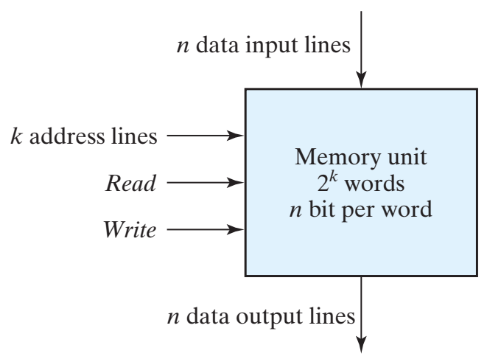
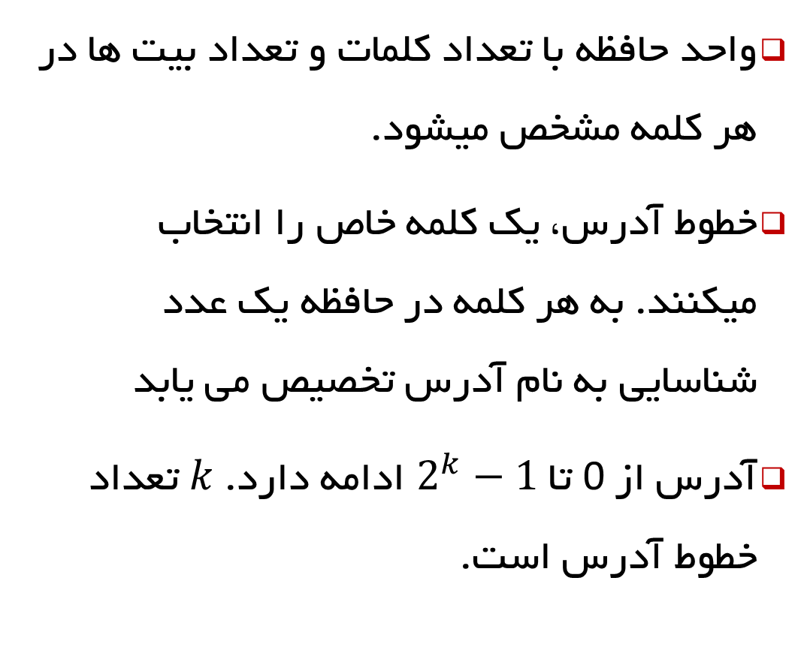
حافظه های RAM
واحد حافظه با تعداد کلمات و تعداد بیت ها در هر کلمه مشخص میشود.
خطوط آدرس، یک کلمه خاص را انتخاب میکنند. به هر کلمه در حافظه یک عدد شناسایی به نام آدرس تخصیص می یابد
آدرس از 0 تا $2^{k}−1$ ادامه دارد. $k$ تعداد خطوط آدرس است.

Slide 7
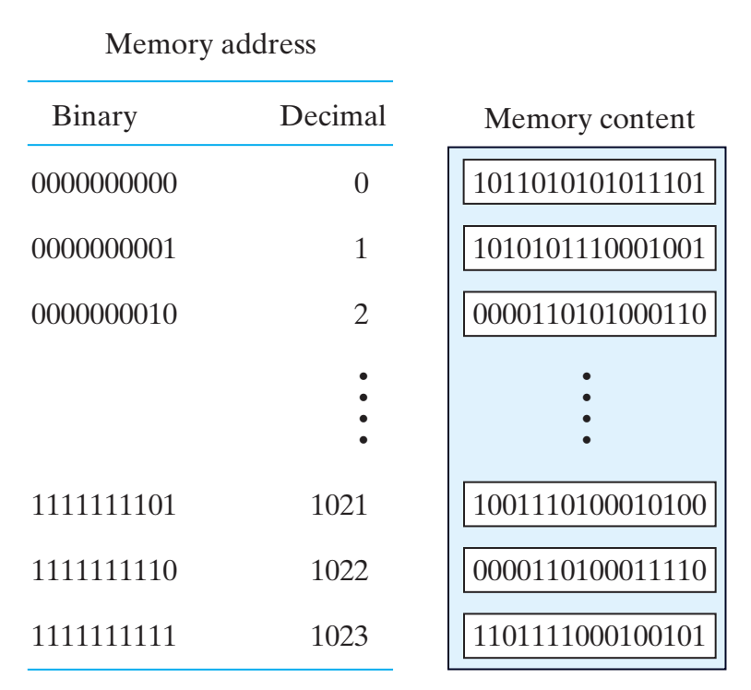
محتوای یک حافظه 1024×16

Slide 8
اعمال نوشتن و خواندن
مراحل نوشتن در حافظه:
1- آدرس دودویی کلمه مورد نظر به خطوط آدرس اعمال میگردد
2- بیت های داده ای که باید در حافظه ذخیره شوند به خطوط ورودی داده اعمال میگردند
3- ورودی نوشتن فعال میشود
مراحل خواندن یک کلمه از حافظه
1- آدرس دودویی کلمه مورد نظر به خطوط آدرس اعمال میگردد
2- ورودی خواندن فعال میشود.

Slide 9
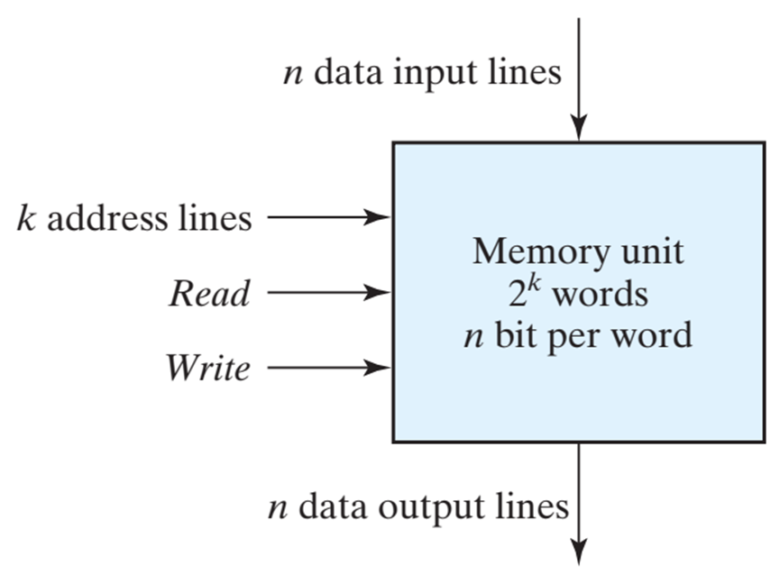
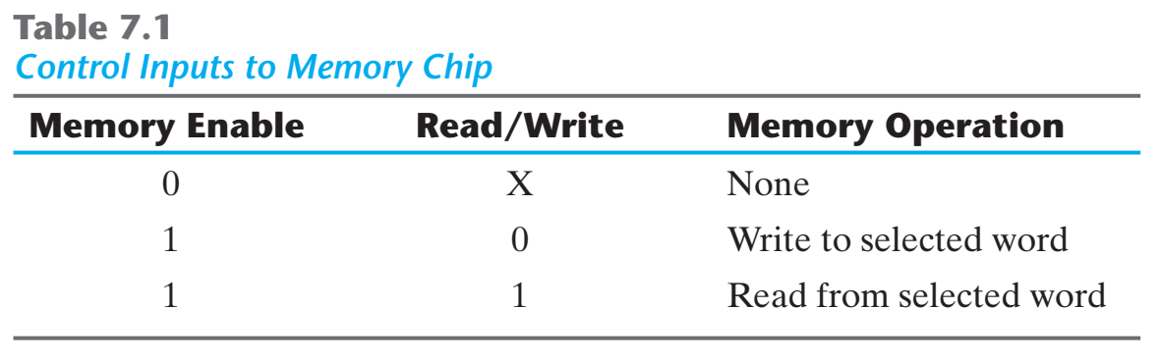
پایه های مربوط به خواندن و نوشتن

Slide 10
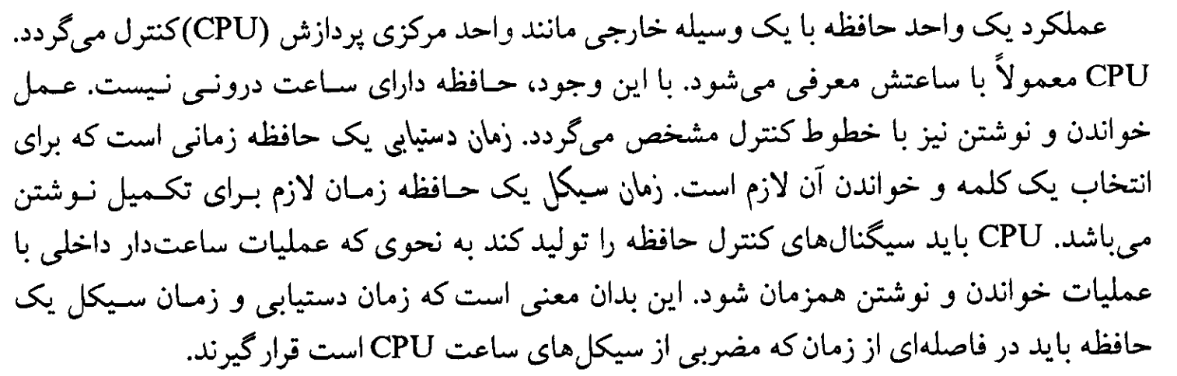
شکل موج و زمان بندی

Slide 11
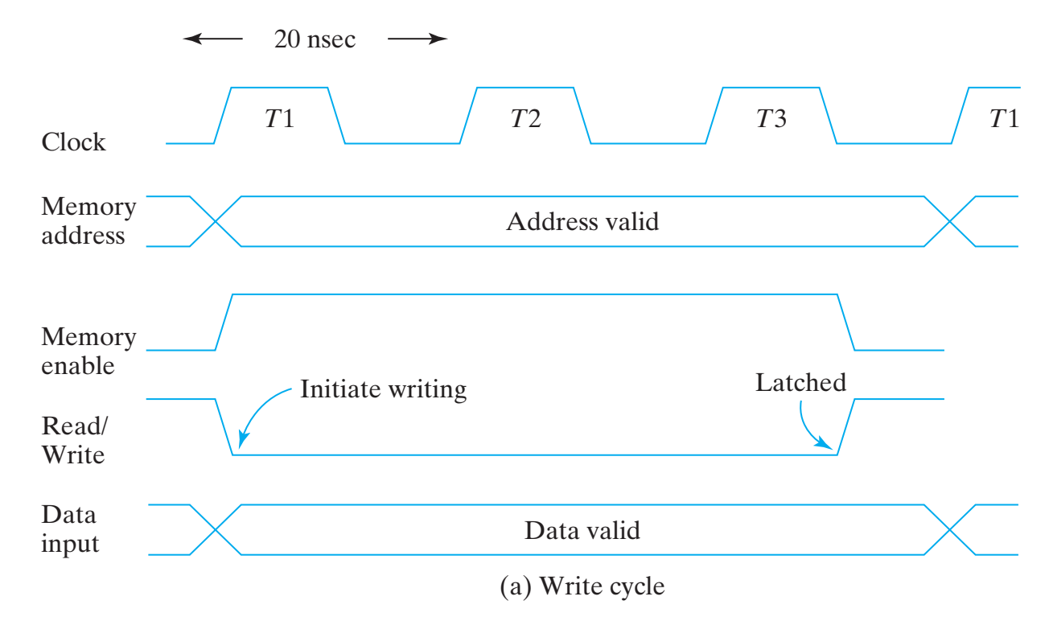
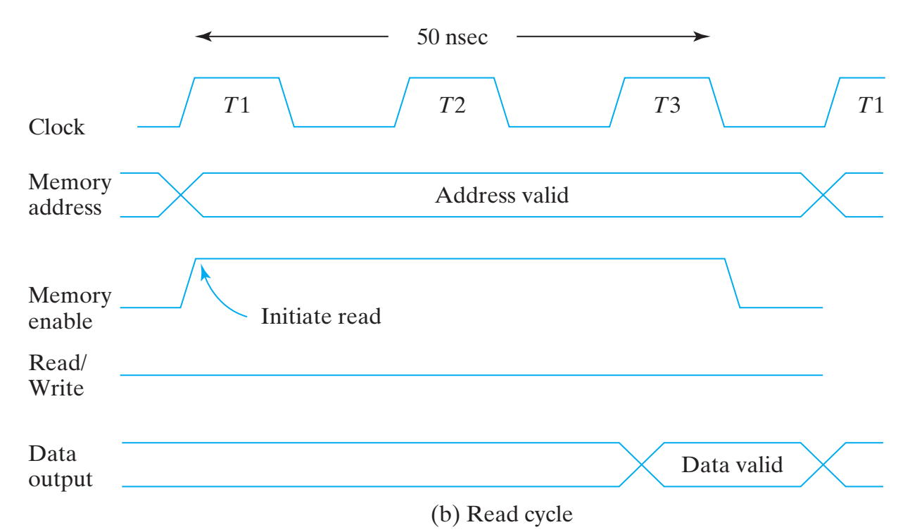
شکل موج و زمان بندی
مراحل نوشتن در حافظه:
1- آدرس دودویی کلمه مورد نظر به خطوط آدرس اعمال میگردد
2- بیت های داده ای که باید در حافظه ذخیره شوند به خطوط ورودی داده اعمال میگردند
3- ورودی نوشتن فعال میشود
مراحل خواندن یک کلمه از حافظه
1- آدرس دودویی کلمه مورد نظر به خطوط آدرس اعمال میگردد
2- ورودی خواندن فعال میشود.

Slide 12
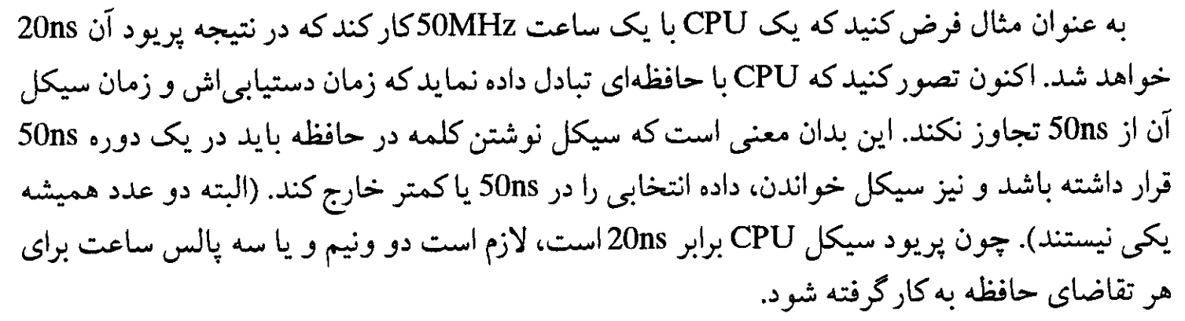
مثال

Slide 13
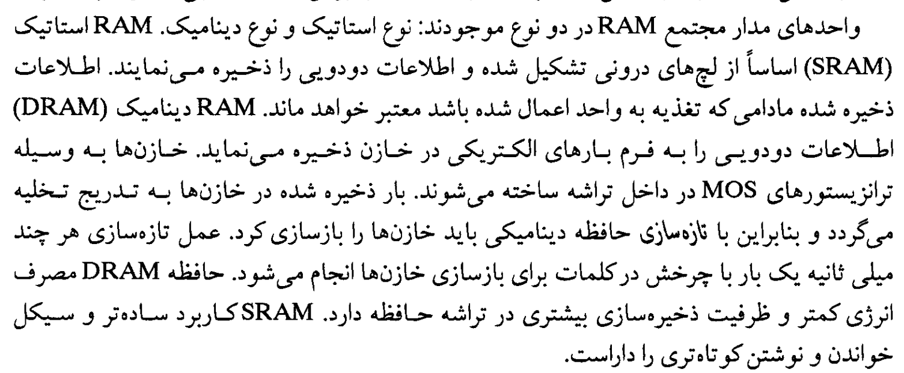
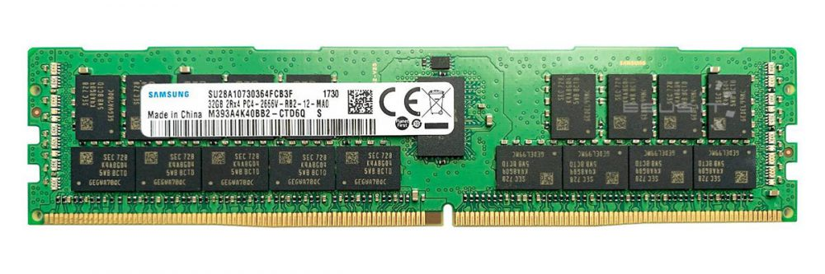
DRAM & SRAM

Slide 14
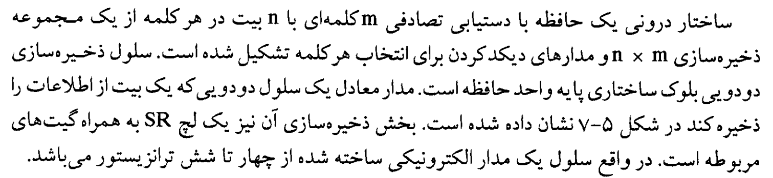
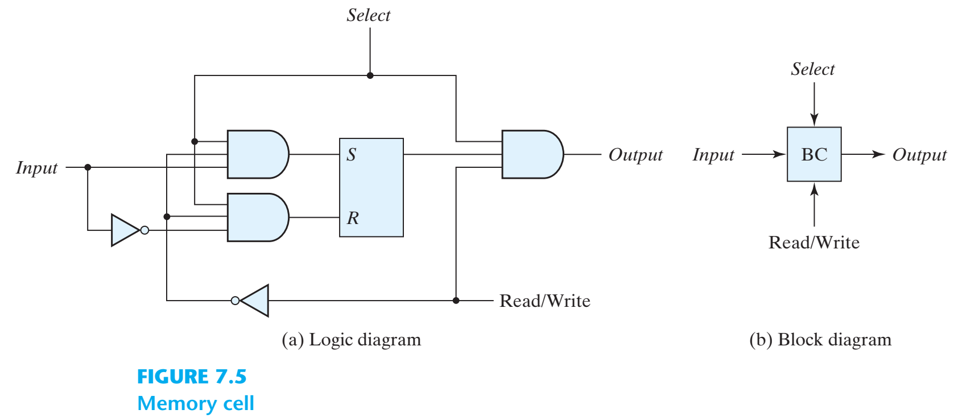
دیکد کردن حافظه-آدرس دهی حافظه

Slide 15
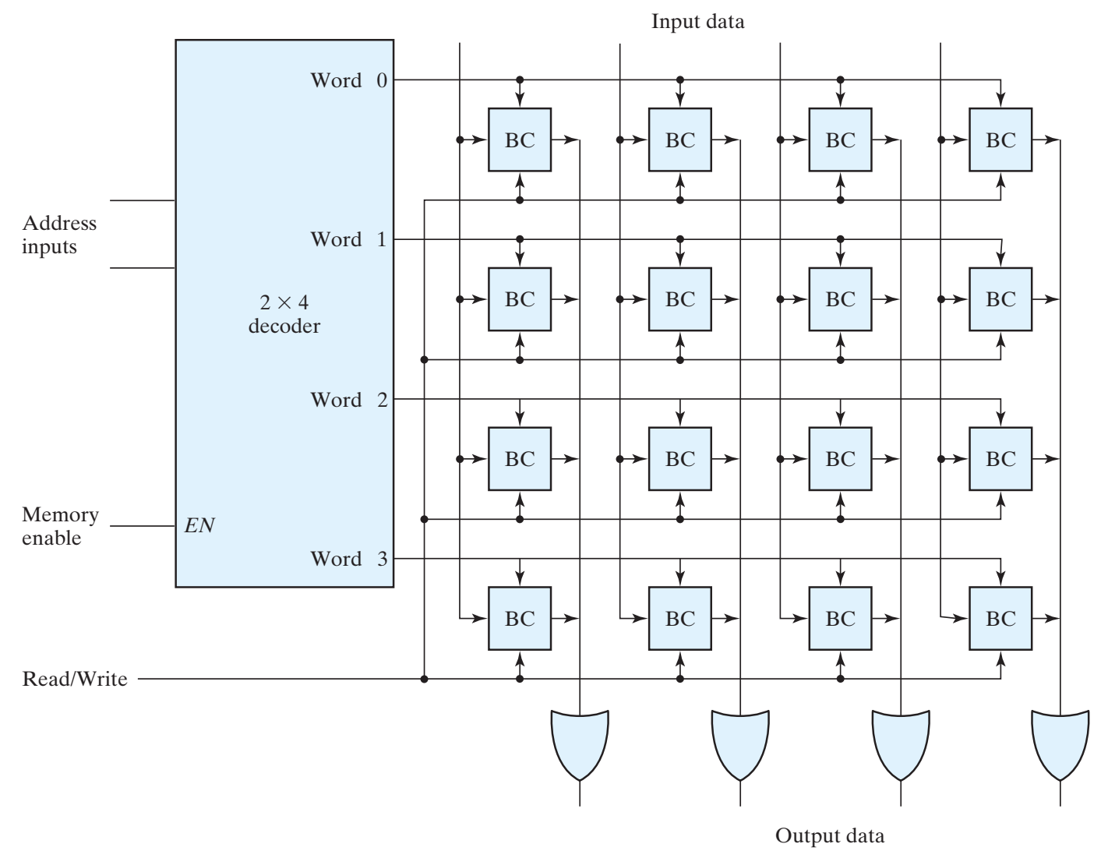
یک حافظه 4×4

Slide 16
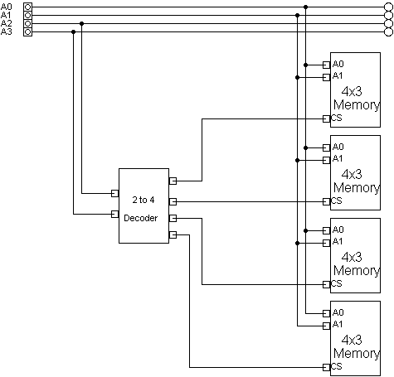
ساخت حافظه های بزرگتر با استفاده از ماژولهای کوچکتر حافظه
Using a 2-to-4 decoder, the high two address lines can be used to select the appropriate chip, the low two address lines go to each memory chip.

Slide 17
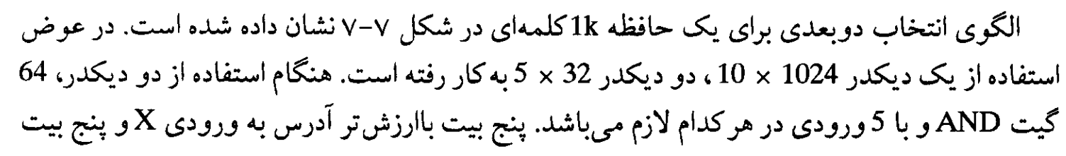
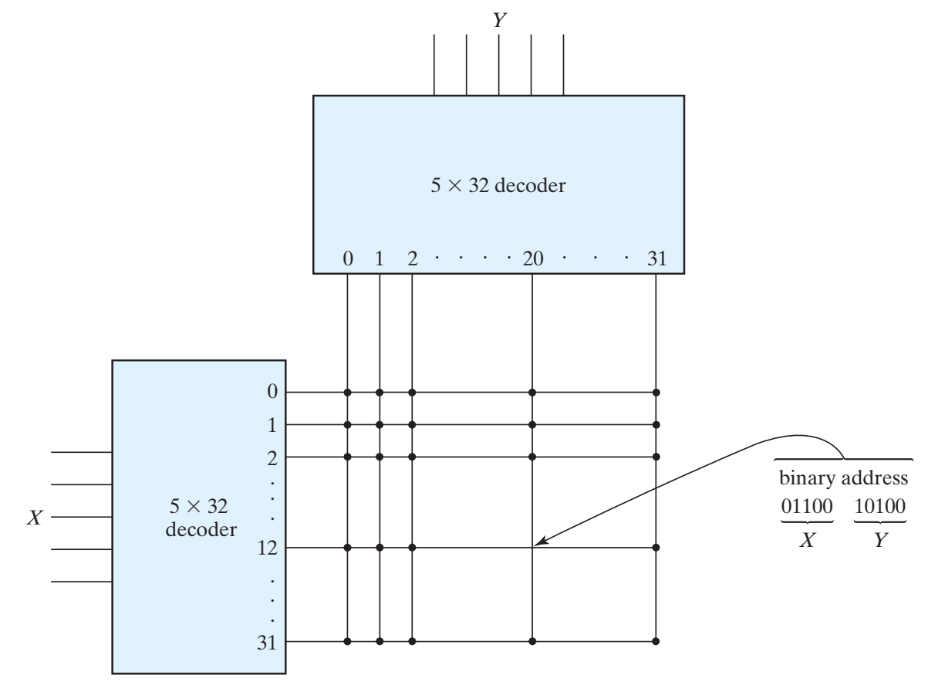
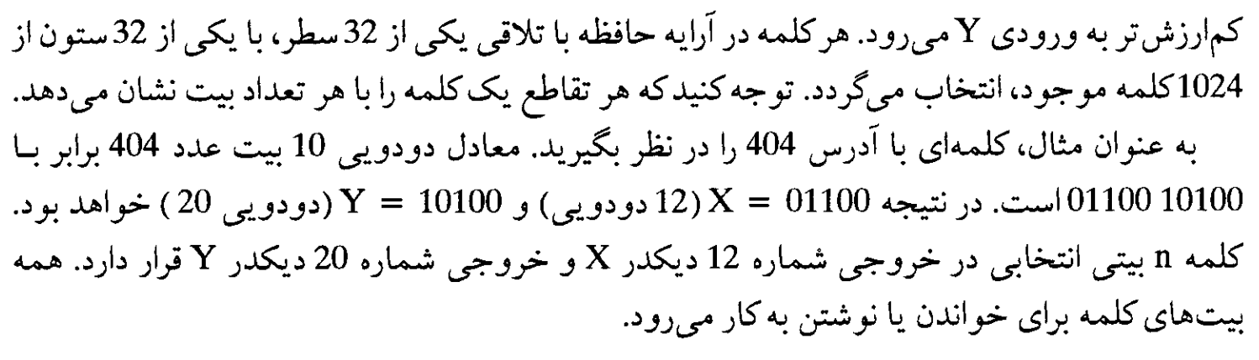
دیکد کردن متقارن

Slide 18
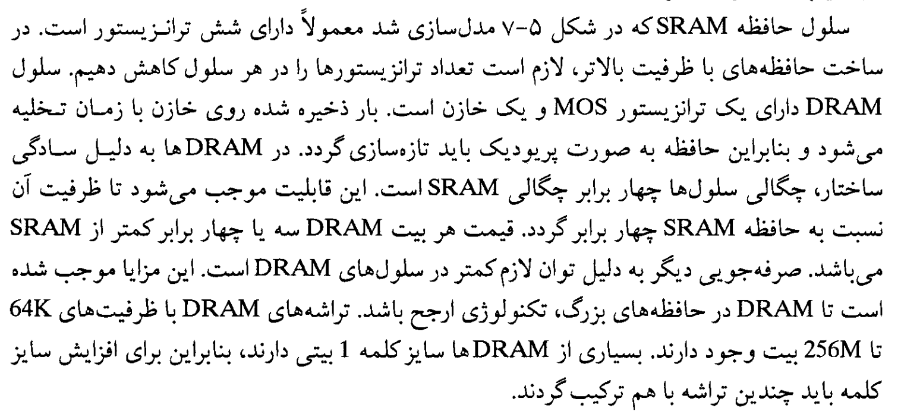
مالتی پلکس کردن آدرس

Slide 19
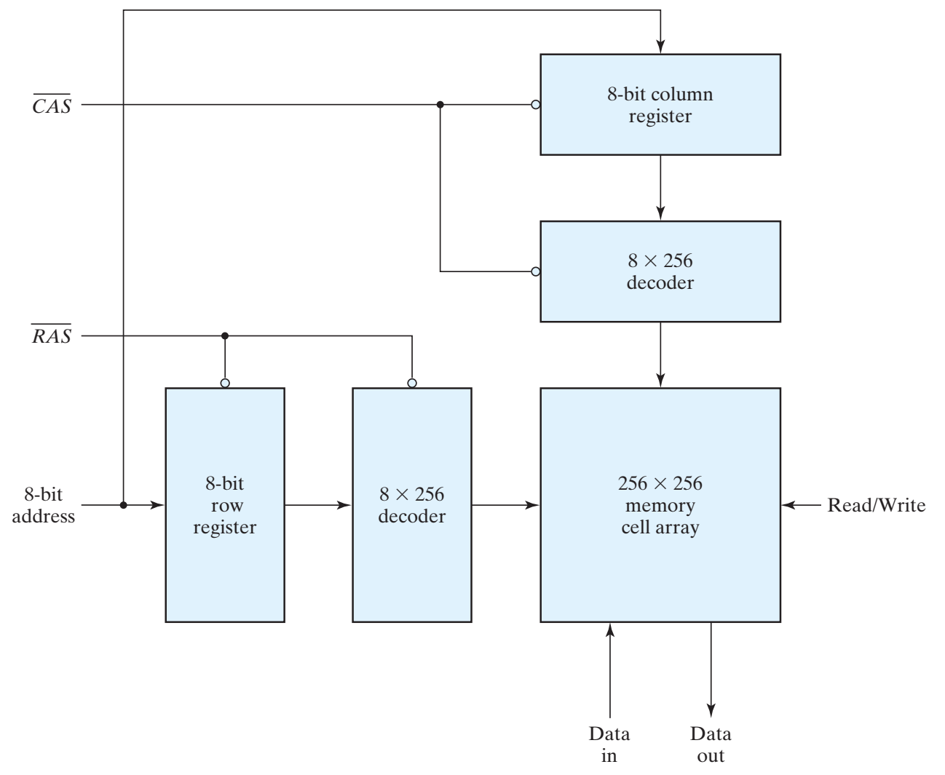
مالتی پلکس کردن آدرس
The row address strobe (RAS) enables the eight‐bit row register, and the column address strobe (CAS) enables the eight‐bit column register
(RAS) آگاه گر آدرس سطر
(CAS) آگاه گر آدرس ستون

Slide 20
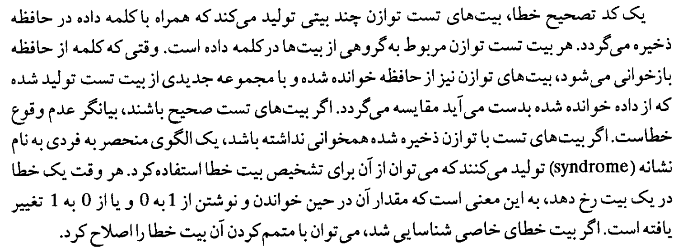
تشخیص و تصحیح خطا

Slide 21
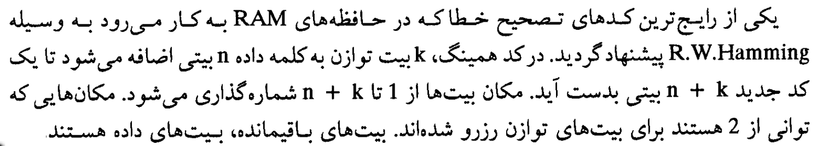
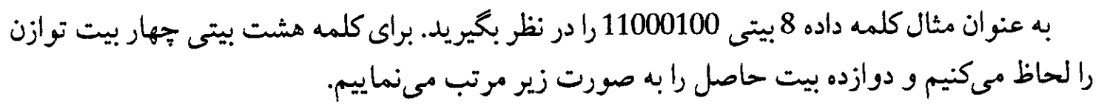
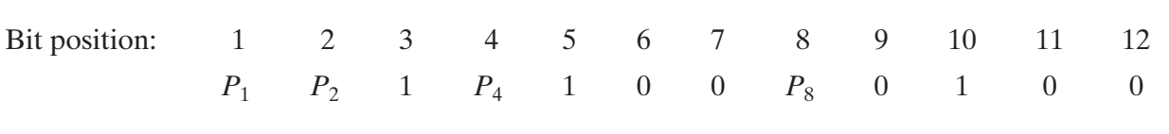
کد همینگ

Slide 22
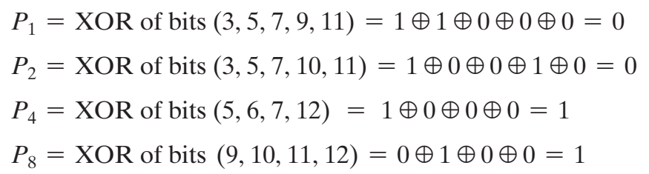
کد همینگ
6

Slide 23
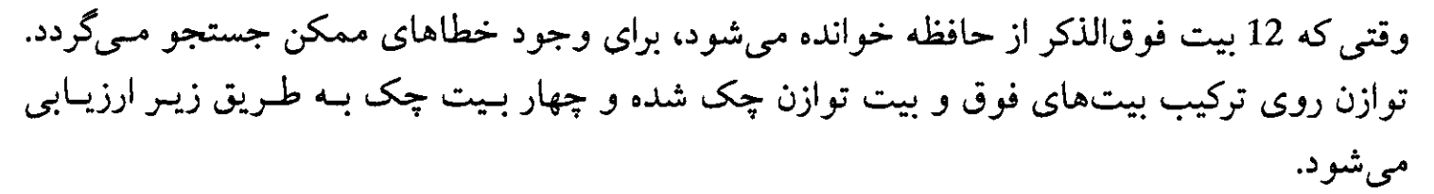
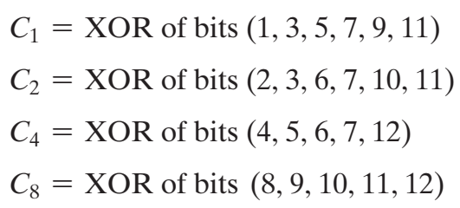
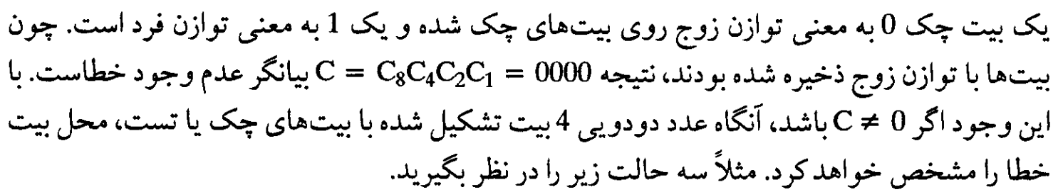
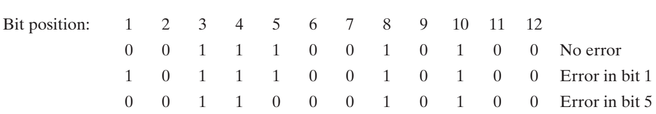
کد همینگ
6

Slide 24
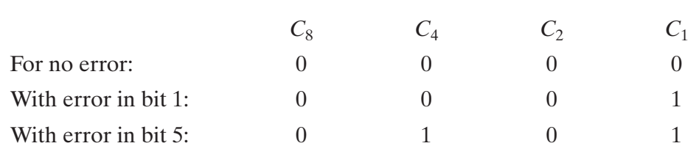

Slide 25
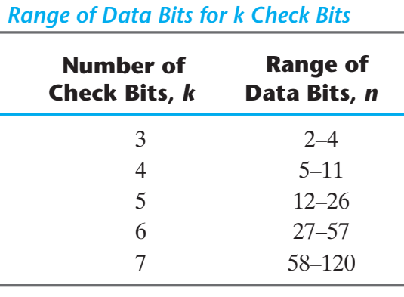
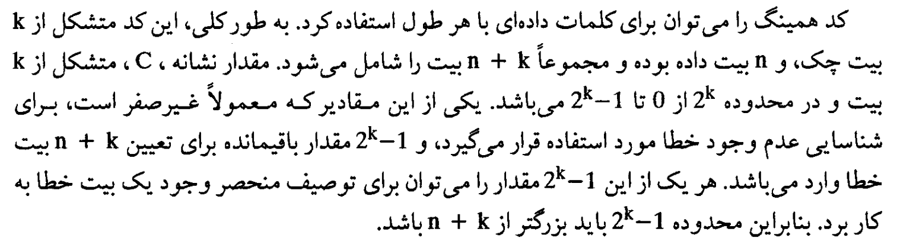
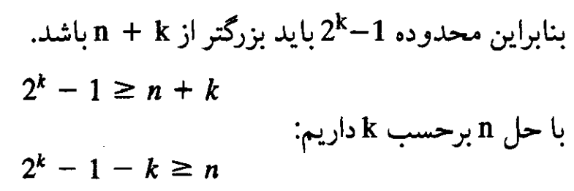
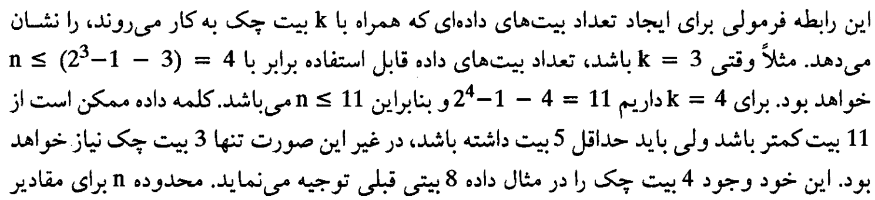
تعداد بیت کنترل متناسب با طول کلمه در همینگ

Slide 26
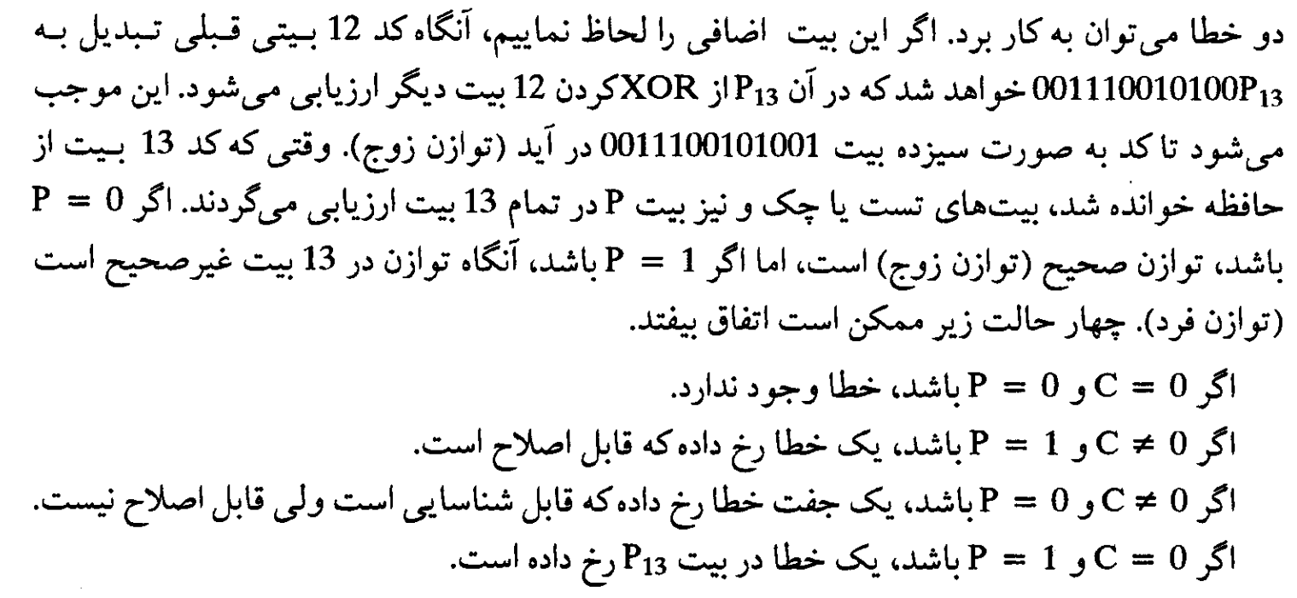
تصحیح تک خطا و تشخیص دو خطا

Slide 27
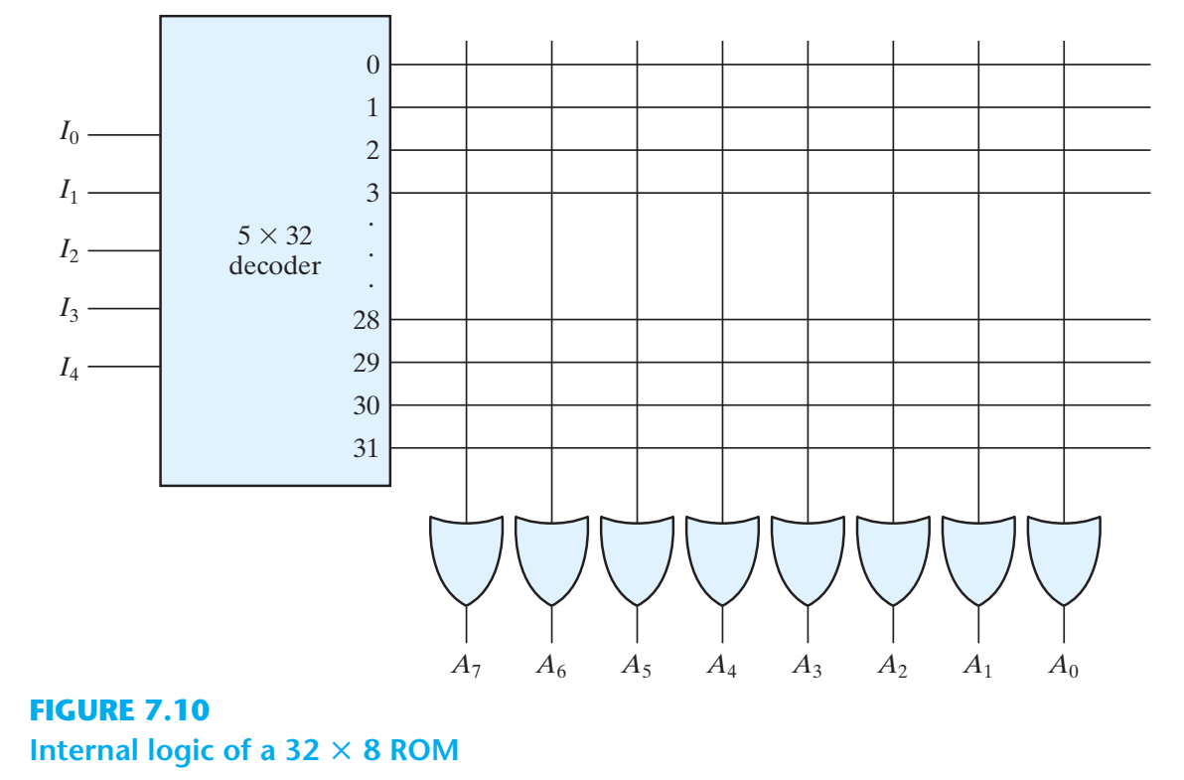
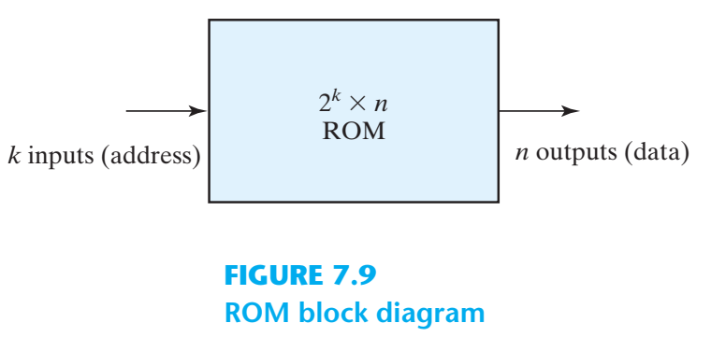

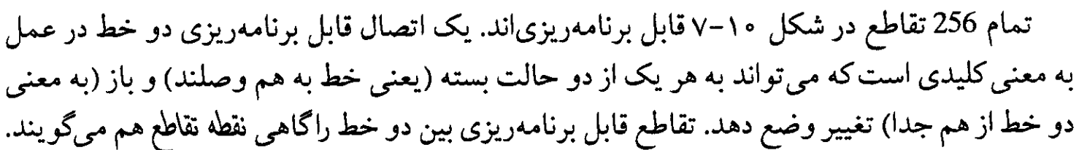
حافظه فقط خواندنی ROM

Slide 28
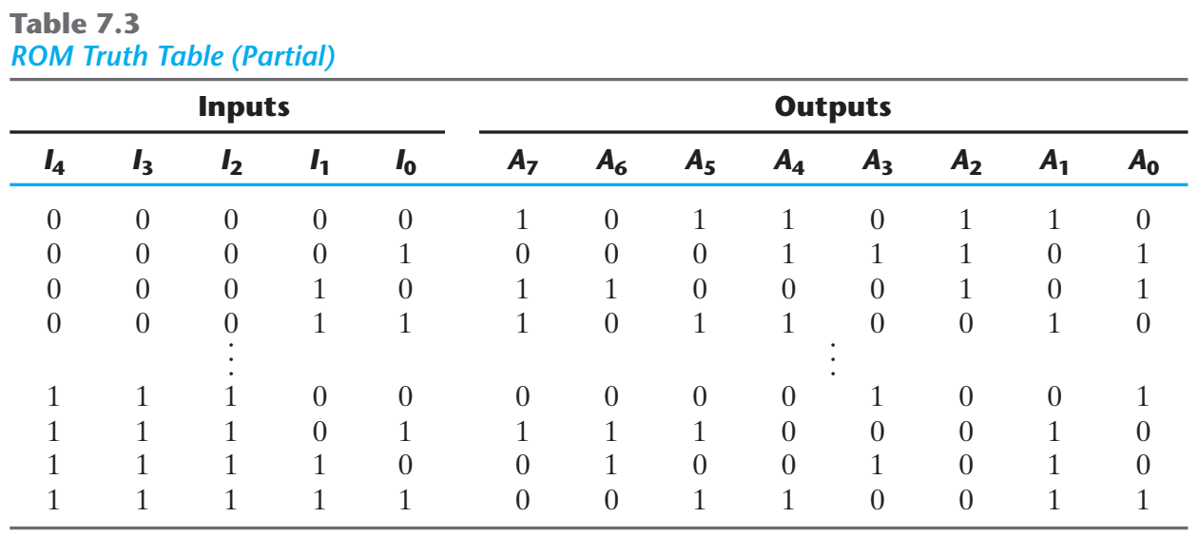
نوشتن در حافظه ROM با سوزاندن فیوزها

Slide 29
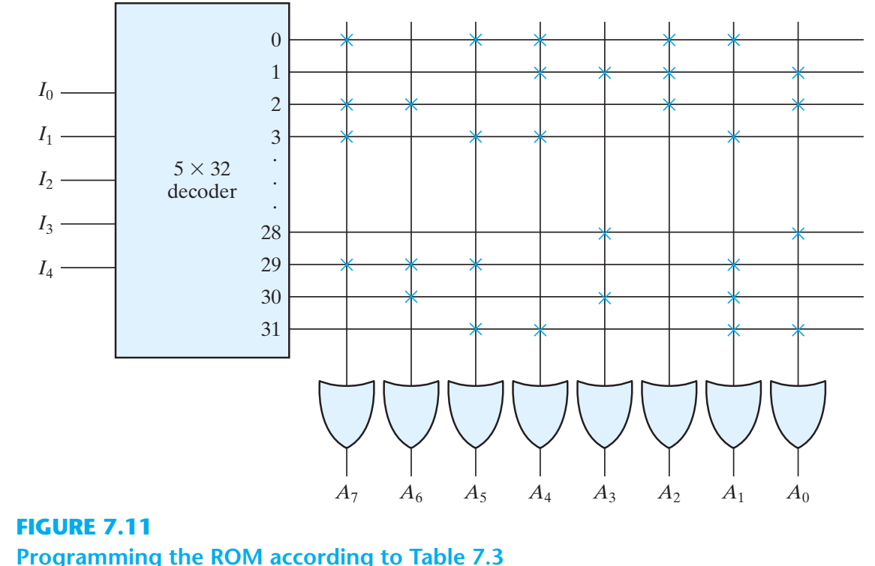
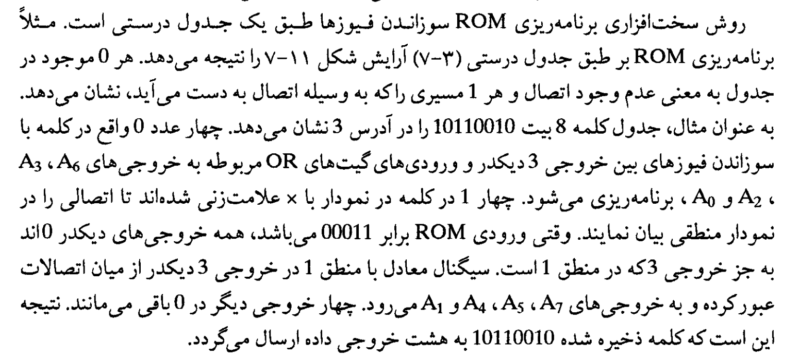
نوشتن در حافظه ROM با سوزاندن فیوزها

Slide 30
انواع ROM
ROM: با استفاده از برنامه ریزی ماسک میباشد. براساس سفارش انجام گرفته، در کارخانه تولید و طراحی میشود.
PROM: اقتصادی تر است. در آغاز تمام ارتباطات برقرار هستند (همه بیتها 1 هستند). سوزاندن فیوز با اعمال یک سطح ولتاژ بالا، انجام میشود.
EPROM: حافظه های PROM، پاک شونده هستند. با استفاده از اشعه ماوراء بنفش.
EEPROM یا E2PRM: حافظه های PROM، پاک شونده با سیگنال الکتریکی

Slide 31
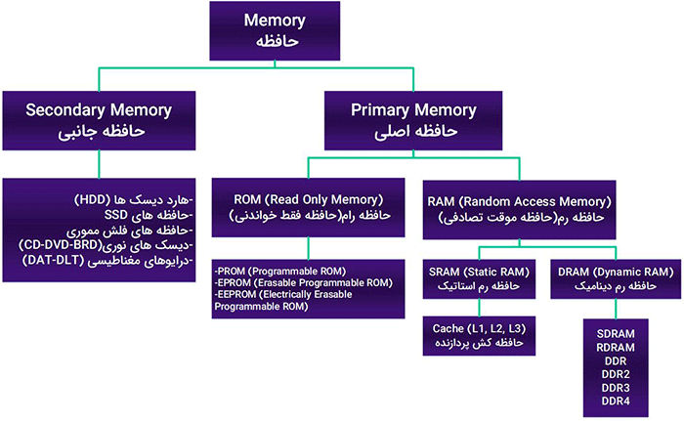

Slide 32
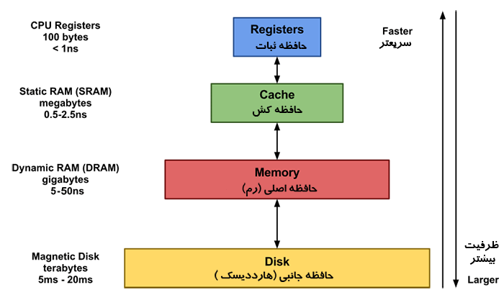

Slide 33
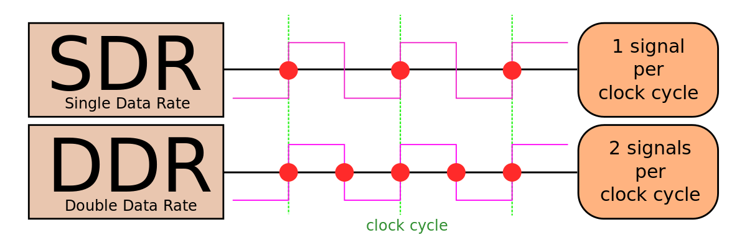
SDR and DDR
همانطور که پیشتر گفته شد این حافظه‌ها از یک خازن و یک ترانزیستور برای نگهداری داده‌ها استفاده می‌کنند. نسل اول این حافظه ها SDR ها بودند که مخفف Single Data Rate بودند. در این حافظه‌ها در هر کلاک پالس یک بیت انتقال می‌یافت. در سال ۲۰۰۰ تکنولوژی DDR معرفی شد که در هر کلاک پالس می‌توانست دو بیت منتقل کند. در شکل زیر تفاوت این دو تکنولوژی را مشاهده می‌نمایید.

Slide 34
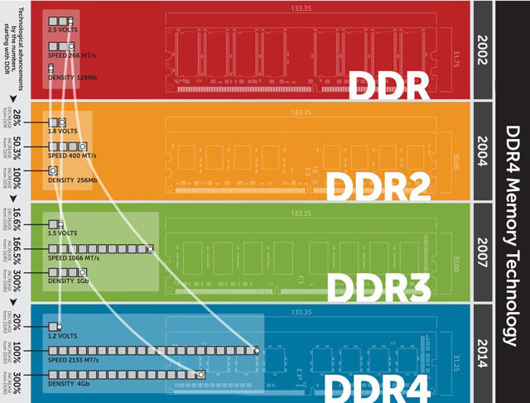
تفاوت نسلهای مختلف حافظه DDR

Slide 35
End of Chapter 7

